Slide 1
sponsorluk
•Sponsorluk Kavramı Nedir?
•İletişim Süreci Olarak Sponsorluk
•Sponsorluğun İlişkili Olduğu Alanlar
•Sponsorluk ve reklam
•Sponsorluk ve halkla ilişkiler
•Sponsorluk ve satış geliştirme
•Sponsorluk ve ürün tanıtımı-ürün yerleştirme
https://adm.ataaof.edu.tr/unite.aspx?d=RSypcFzpr/2joPsqbx%2070Q==&dui=aaVSuMdpW6DNLfKs+QYh/Q==&t=p

Slide 2
SPONSORLUK KAVRAMI NEDİR?
Kelime olarak kaynağını eski Yunanca ve Latince’de bulan sponsorluk, eski Yunanca’da “vaat etmek veya söz vermek”, Latince’de ise “vaat etmek ve yükümlülük altına girmek” anlamında kullanılmıştır. İngilizce’de “kefil, teşvik eden, iyilik eden ve para veren” anlamlarına gelmektedir. Türk Dil Kurumuna göre ise kelime anlamı “destekleyicilik” olan sponsorluk, destekleyicinin yaptığı iş ve destekleyici olma durumu şeklinde ifade edilmektedir.

Slide 3
Sponsorluğu kısaca, bir kurum veya kuruluşun herhangi bir faaliyet veya etkinliği kâr amacı beklentisiyle desteklemesi şeklinde tanımlayabiliriz. Verilen destek parasal ya da eşya olabilir. Yani, maddi destek sağlanabileceği gibi yer ve araç- gereç gibi fiziki destek de söz konusudur. Bu kısa tanımda da görüleceği üzere, sponsorluk iki taraflı ve taraflara karşılıklı kazanım sağlayan bir süreçtir.

Slide 4
Diğer bir ifadeyle sponsorluk, sponse eden (sponsor) ve edilen olmak üzere tarafları olan iki yönlü bir iş aracıdır. Sponse edilen yürüttüğü faaliyet veya etkinliğe destek bulurken sponse eden de verdiği destek karşılığında satışlarında artış veya prestij kazanmak gibi yararlar sağlamaktadır.

Slide 5
ADİDAS SPOR MALZEMELERİ A.Ş, ADOPEN, AEG, AĞAOĞLU İNŞAAT, AİR TİES, AJANS PRESS, AKBANK, ALARKO HOLDİNG, ALBARAKA TÜRK KATILIM BANK. A.Ş, ALMİRA HOTEL, AMBALAJ SANAYİCİLERİ DERNEĞİ, AMERICAN HOSPITAL, ANADOLU HAYAT EMEKLİLİK A.Ş, ANADOLU ÜNİVERSİTESİ, ARÇELİK A.Ş, AROMA MEYVA SULARI GIDA SAN. A.Ş, ASELSAN, BAYER TÜRK KİMYA SANAYİ LTD, DEDEMAN ANKARA, ERDEMİR, FİNANSBANK, GÜNEŞ SİGORTA A.Ş, HENKEL, İÇDAŞ ÇELİK ENERJİ ULAŞIM A.Ş, JOLLY TOUR, KALE GRUBU, KOÇTAŞ, LİMAK INTERNATIONAL HOTELS&RESORT, MARMARA BİRLİK, NİLÜFER TURİZM, OPET PETROL, ÖZALTIN ŞİRKETLER GRUBU, PAKMAYA GIDA, SABİHA GÖKÇEN HAVALİMANI İŞLETMELERİ, ŞEKERBANK, TARİŞ, UĞUR DERSHANELERİ, UPS TÜRKİYE, XEROX A.Ş, ZORLU ENERJİ GRUBU.

Slide 6
Kurumların sponsorluk faaliyetlerinde iki temel amacın giderek daha fazla önem kazandığı söylenebilir. Bunlar, marka farkındalığı yaratılması ve marka imajının güçlendirilmesidir.

Slide 7
Bu bağlamda, sponsorluk faaliyeti ile farkındalık yaratmak ve faaliyet sonrasında tüketicilerin markayı ne kadar hatırladıkları önemli hâle gelmektedir. Zaten sponsorluk, markaya yönelik sempati ve güveni artırıcı bir rol üstlenmektedir.

Slide 8
Bu noktadan hareketle, iyi planlanmış ve organize edilmiş, toplumsal amaç taşıyan bir sponsorluk faaliyetinin diğer pazarlama iletişimi araçlarına göre daha fazla etkinliğe sahip olduğu ifade edilebilir. Çünkü, sponsorlukla sadece toplumsal bir sorumluluk gerçekleştirilmemekte, kurum ve kişiyle bütünleştirme, bir sinerji oluşturma ve karşılıklı alışverişe dayalı bir sistem yaratma çabası güdülmekte ve bu çabalar kuruma prestij kazandırmaktadır.
Sponsorluk +sinerji+ karşılıklı alışveriş+sponsor prestiji+ toplumsal fayda oluşma

Slide 9
Kısaca, sponsorluk faaliyeti kurum veya ürünle ilgili güçlü bir imaj oluşturmakta ve bir pazarlama iletişimi aracı olarak dolaylı yoldan satın alma duygusunu etkilemektedir.

Slide 10
Sonuç olarak kuruluşların sponsor olmalarındaki en temel amaçları şu şekilde sıralamak mümkündür :
• Toplumsal ilişkileri geliştirmek: gençlik konseyi
• Hedef kitleye daha etkin ulaşabilmek
• Toplumsal farkındalığı arttırmak
• Olumlu bir imaj oluşturmak
• Medyada yer edinmek
• Dolaylı olarak satışları artırmaktır.

Slide 11
İLETİŞİM SÜRECİ OLARAK SPONSORLUK
Sponsorluk günümüzde bir pazarlama iletişimi yöntemi olarak benimsenmekte ve buna paralel olarak bir iletişim süreci olarak planlanmakta ve yürütülmektedir. Tutundurma karmasında halkla ilişkiler ve reklama yakın bir pozisyonda konumlanan sponsorluk, kurum ve sponsorluk faaliyeti arasındaki uyumdan hareketle diğer pazarlama iletişimi araçlarıyla da desteklenmektedir.
Pazarlama iletişimi yönt.+ iletişim süreci olarak +plan ve yürütme
Sponsorluk=hi+satış geliştirme+reklam+kişisel satış desteklenir.

Slide 12
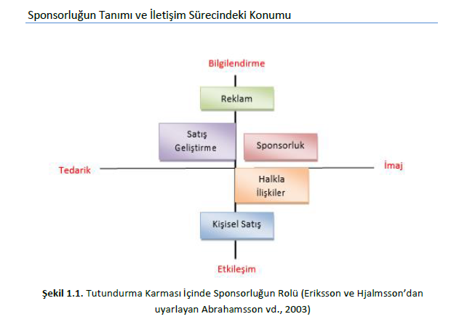
Şekil

Slide 13
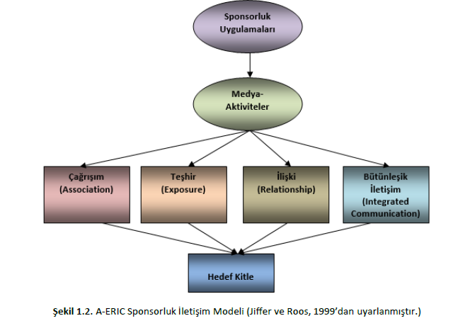
Sponsorluk faaliyetini iletişimsel bir eylem olarak ele alan ve bu bağlamda değerlendirmeler yapan Jiffer ve Roos, adını A-ERIC koydukları bir sponsorluk iletişim modeliyle bu süreci açıklamaya çalışmaktadırlar (Şekil 1.2.).

Slide 14
Modele göre, sponsorluk sürecindeki iletişimsel ögeler medya ve düzenlenen aktiviteler üzerinden görünür olmaktadır. Sponsorluk faaliyetinin planlanması ve yürütülmesinde yol gösterici bir rol üstlenen modelin ögelerine kısaca göz atacak olursak;

Slide 15
Çağrışım (Association): Sponsor olunan etkinliğin sponsor kuruluşun amaçları ve hedefleri ile uyuşması veya örtüşmesidir. Bu durumda sponsorluk uygulaması kuruluşun faaliyet alanına çağrışım yaparak hedef kitleye verilmek istenen mesajın algılanmasını sağlar. Aksi hâlde, harcanan emek ve maliyetin heba olması muhtemeldir. Örneğin; Nikon ya da Kodak’ın veya Hummer’ın safari türü bir etkinliğe sponsor olması gibi.

Slide 16
Sergileme (Exposure): Sponsorluk faaliyetinin sponsor kuruluşa tanıtım yapma imkânı sunmasıdır. Bu sayede, sponsor kuruluş logo veya ürününü değişik uygulamalarla teşhir edebilir. Faaliyetin medyada gösterilmesiyle de milyonlara ulaşabilir. Örneğin; Olimpiyat Oyunları’na sponsor olunması, sponsor kuruluşun logo ve ürünlerinin yerleştirildiği yarışma ve müsabakaların televizyondan canlı yayınlanması.

Slide 17
İlişki (Relationship): Sponsorluk uygulaması, sponsor kuruluşun hedef kitlesiyle ilişki kurmasını kolaylaştıran bir ortam hazırlamaktadır. Bu bağlamda, kuruluş hedef kitlesiyle doğrudan bağlantı kurabileceği etkinliklere sponsor olmalıdır. Örneğin; Lacoste’un dört büyük ‘Grand Slam’ tenis turnuvasından biri olan Wimbledon’a sponsor olarak yüksek düzeydeki müşterileriyle ilişki kurmak istemesi gibi.
İlişki (Relationship): Sponsorluk uygulaması, sponsor kuruluşun hedef kitlesiyle ilişki kurmasını kolaylaştıran bir ortam hazırlamaktadır. Bu bağlamda, kuruluş hedef kitlesiyle doğrudan bağlantı kurabileceği etkinliklere sponsor olmalıdır. Örneğin; Lacoste’un dört büyük ‘Grand Slam’ tenis turnuvasından biri olan Wimbledon’a sponsor olarak yüksek düzeydeki müşterileriyle ilişki kurmak istemesi gibi.

Slide 18
Bütünleşik İletişim (Integrated Communication): Sponsorluk uygulaması, eş zamanlı olarak medyada yer ve zaman bulacağından sponsor kuruluşa ürün ve markasıyla ilgili olarak bütünleşik bir iletişim imkânı sunmaktadır. Örneğin; Avrupa Şampiyonlar Ligi’ne milyonların ilgisi dolayısıyla yazılı, görsel ve işitsel medyanın ilgisiz kal(a)maması ve böylece, ana sponsorlardan Ford’un bütünleşik bir iletişim imkânına sahip olması gibi.

Slide 19
Sponsorluk iletişim sürecinin diğer iletişim süreçlerinden bir farkının olmadığı, bilgilendirme ve ikna etme amacı taşıdığı rahatlıkla söylenebilir. Yine, sponsorluk iletişim sürecinin genel iletişim modeli süreciyle benzer ögelere sahip olduğu ifade edilebilir. Buna göre bu süreçteki ögeler; kaynak, mesaj, araç, gürültü, alıcı ve geri bildirimdir.

Slide 20
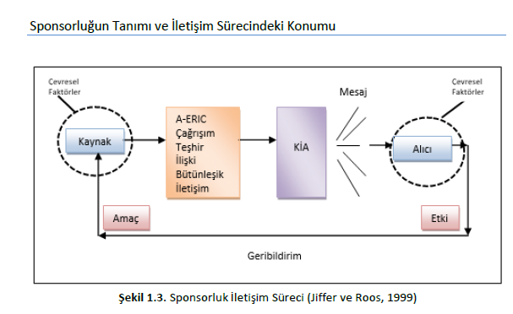
Şekil

Slide 21
Sponsorluk iletişim sürecinde kaynak sponsor kuruluştur. Kaynak, A-ERIC modelinden yararlanarak mesajı gönderir. Mesaj, kaynaktan alıcıya gönderilmek istenen fikir, bilgi ve duygulardır. Mesaj, alıcının anlayacağı varsayılan sembollerle kodlanır ve alıcı bu sembolleri kod açımına uğratarak anlamlandırır.

Slide 22
Mesajı alıcıya ulaştırmak için araç kullanılır ki bu araç, öncelikle sponsorluğa konu olan etkinlik ve bu etkinlikle ilgili haber ve bilgilerin yer aldığı kitle iletişim araçlarıdır. Mesajın alıcısı sponsor kuruluşun hedeflediği kitledir. Mesajın alıcı tarafından alınmasına ve alıcının mesaja tepkide bulunmasına ve bu tepkiyi kaynağa iletmesine ise geri bildirim denilmektedir.

Slide 23
Bu süreçte bir de gürültü unsuru vardır. Gürültü, mesajın niteliğini bozguna uğratır veya kabulünü engeller. Kısaca, iletişim sürecine sekteye uğratır. Gürültüyü tetikleyen birçok faktör bulunmaktadır. Bu faktörler, kaynak, araç, mesaj, alıcı ve geri beslemeden kaynaklanabilir.

Slide 24
Sponsorun beklentilerinin karşılanabilmesi için sponsor olunan etkinliğin iletişim sürecinin planlanması ve işleyişinde şu hususlara dikkat edilmesi gerekmektedir:

Slide 25
• Sponsorluk amacı net olarak ortaya konulmalı
• Alıcı doğru tespit edilmeli
• Alıcı üzerinde oluşturulacak etki saptanmalı
• Beklenen amacı gerçekleştirecek mesajlar verilmeli
• Mesajları alıcıya ulaştıracak kitle iletişim araçları titizlikle takip edilmeli
• Gürültü unsurunun oluşmaması için süreç iyi yönetilmeli
• Alıcının kaynağa ilettiği geri bildirim dikkate alınmalı
• Bu bağlamda iletişim süreci yeniden değerlendirilmelidir. 8 öge

Slide 26
Yukarıda işaret edildiği gibi sponsorluk iletişim sürecini başarıya ulaştıracak olan formül; bu sürecin üzerine inşa edildiği sponsorluk etkinliğinin ve bu etkinlik üzerinden verilecek mesajın ve mesajın etkileyeceği alıcının doğru bir şekilde tespit edilmesi, hepsinden önemlisi ise etkili bir denetim mekanizması ile sürecin sürekli olarak kontrol edilmesidir.

Slide 27
Sponsorluk iletişim süreci kimi zaman istenen ve beklenen etkiyi gerçekleştirmeyebilir. Bu durum, bazen kaynaktan veya alıcıdan, bazen de mesajdan ya da araçtan kaynaklanabilir.

Slide 28
Mesajın veya bu mesajı hedef kitleye ulaştıracak aracın yanlış seçimi, alıcının yeterince tanınmaması, alıcının iletişim sürecine ilgisizliği veya sponse edilen etkinlikle ilgili olumsuz bir duyguya sahip olması, mesajın tam olarak anlaşılamaması veya bozulması, ayrıca, bu alandaki rekabet ve pazar koşulları sponsorluğun etkinliğini azaltabilir veya tümden ortadan kaldırabilir.

Slide 29
SPONSORLUĞUN İLİŞKİLİ OLDUĞU ALANLAR
Sponsorluk ve Reklam
Sponsorluk ve Halkla İlişkiler
Sponsorluk ve Satış Geliştirme
Sponsorluk ve Ürün Tanıtımı-Ürün Yerleştirme konuları haftaya işlenecek.

Slide 30
DEĞERLENDİRME SORULARI
1. Aşağıdakilerden hangisi tutundurma karmasının ögelerinden biri değildir?
a) Reklam
b) Halkla ilişkiler
c) Kişisel satış
d) Sponsorluk
e) İmaj geliştirme

Slide 31
2. Aşağıdakilerden hangisi Türk Dil Kurumuna göre sponsorluğun kelime anlamıdır?
a) Teşvik eden
b) Vaat etmek
c) Söz vermek
d) Destekleyicilik
e) Yükümlülük

Slide 32
3. Sponsorluk, karşılıklı ticari fayda sağlamak amacıyla bir bireyi, organizasyonu, olayı ya da faaliyeti ……………. ya da ………… olarak özel bir kurumun ya da bir kamu kuruluşunun himaye etmesidir.
Cümlede boş bırakılan yerlere aşağıdakilerden hangileri getirilmelidir?
a) Ayni – nakdî
b) Maddi – manevi
c) Doğrudan – dolaylı
d) Sponsor – hami
e) Nakit – kredili

Slide 33
4. Aşağıdakilerden hangisi sponsorluğun kurum ya da kuruluşlara sağladığı önemli faydalarından biri değildir?
a) Kurumsal imajı güçlendirmek
b) Zengin olduğunu göstermek
c) Yeni bir markayı tanıtmak
d) Toplumsal sorumluluğu yerine getirmek
e) Kamuoyunda tanınmayı sağlamak

Slide 34
5. Jiffer ve Roos’un sponsorluk iletişim sürecini açıklamak için geliştirdikleri model aşağıdakilerden hangisidir?
a) A-ERIK
b) A-ERK
c) A-ERIC
d) A-ERKA
e) A-ERCI

Slide 35
6. Jiffer ve Roos’un geliştirdiği sponsorluk iletişim modeline göre sponsor olunan etkinliğin sponsor kuruluşun amaçları ve hedefleri ile uyuşması veya örtüşmesi hangi ögeyi ifade eder?
a) Teşhir
b) Bütünleşik iletişim
c) İlişki
d) Çağrışım
e) Yaklaşım

Slide 36
7. Reklam, genellikle …………… bir iletişim biçimi olarak değerlendirilir ve tüketiciler, reklamın reklam veren kuruluşun çıkarlarına hizmet ettiğini düşünürler.
Cümlede boş bırakılan yere aşağıdakilerden hangisi getirilmelidir?
a) Yararlı
b) Teknik
c) Dolaylı
d) Kârlı
e) Ticari

Slide 37
8. Sponsorluğun ilişkili olduğu alanlar göz önüne alındığında aşağıdakilerden hangisi ile daha yakın bir ilişkisi söz konusudur?
a) Reklam
b) Halkla ilişkiler
c) Satış geliştirme
d) Ürün yerleştirme
e) Kişisel satış

Slide 38
9. Sponsorluk iletişim sürecinde mesajın niteliğini bozguna uğratan veya kabulünü engelleyen unsur aşağıdakilerden hangisidir?
a) Kirlilik
b) Alıcı
c) Gürültü
d) Medya
e) Kanal

Slide 39
10. Sponsorluk ve reklam ile ilgili olarak aşağıdakilerden hangisi söylenemez?
a) Sponsorluk belli bir ücret karşılığında medyada yer bulur.
b) Sponsorluk reklama göre daha sempatiktir.
c) Sponsorluk topluma katkı sağlar.
d) Reklam kurumsal çıkarı düşünür.
e) Reklam bencil bir etkinliktir.

Slide 40
Cevap Anahtarı
1.e, 2.d, 3.a, 4.b, 5.c, 6.d, 7.e, 8.b, 9.c, 10.a

